Slide 1
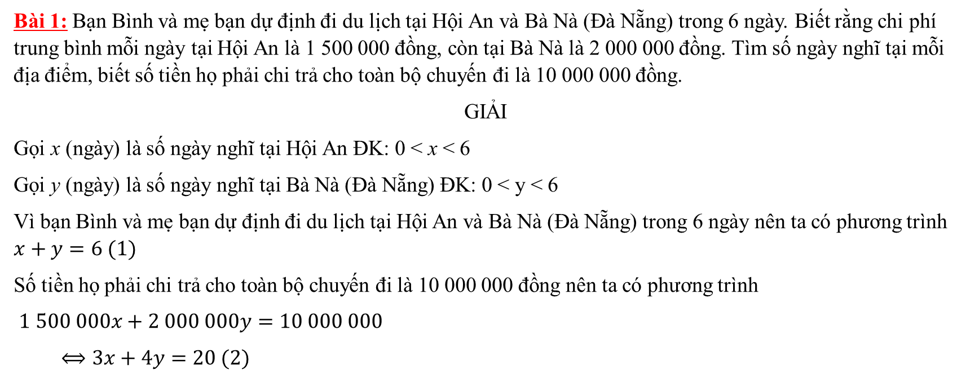
GIẢI TOÁN BẰNG CÁCH LẬP HỆ PHƯƠNG TRÌNH
Bài 1: Bạn Bình và mẹ bạn dự định đi du lịch tại Hội An và Bà Nà (Đà Nẵng) trong 6 ngày. Biết rằng chi phí trung bình mỗi ngày tại Hội An là 1 500 000 đồng, còn tại Bà Nà là 2 000 000 đồng. Tìm số ngày nghĩ tại mỗi địa điểm, biết số tiền họ phải chi trả cho toàn bộ chuyến đi là 10 000 000 đồng.
GIẢI
Gọi x (ngày) là số ngày nghĩ tại Hội An ĐK: 0 < x < 6
Gọi y (ngày) là số ngày nghĩ tại Bà Nà (Đà Nẵng) ĐK: 0 < y < 6
Vì bạn Bình và mẹ bạn dự định đi du lịch tại Hội An và Bà Nà (Đà Nẵng) trong 6 ngày nên ta có phương trình $x+y=6 (1)$
Số tiền họ phải chi trả cho toàn bộ chuyến đi là 10 000 000 đồng nên ta có phương trình
$1 500 000x+2 000 000y=10 000 000$
$⟺3x+4y=20 (2)$
Từ $(1)$ và $(2)$ ta có hệ phương trình $\left\{\begin{aligned}x+y=6 \\ 3x+4y=20\end{aligned} Giải hệ phương trình ta được\left\{\begin{aligned}x=4 \\ y=2\end{aligned} \right.\right.$
Vậy Số ngày nghĩ tại Hội An là 4 ngày
Số ngày nghĩ tại Bà Nà (Đà Nẵng) 2 ngày

Slide 2
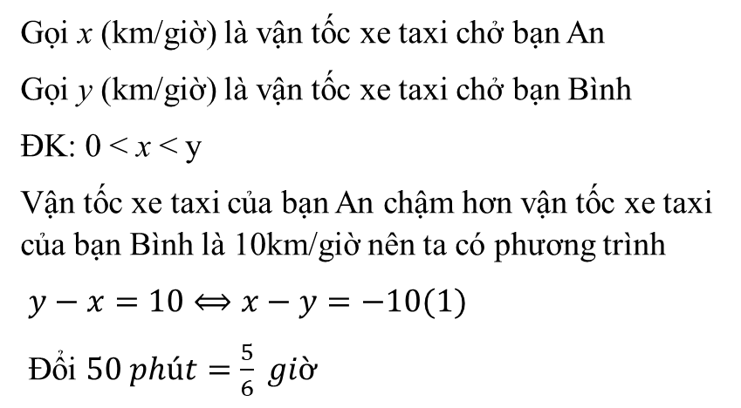
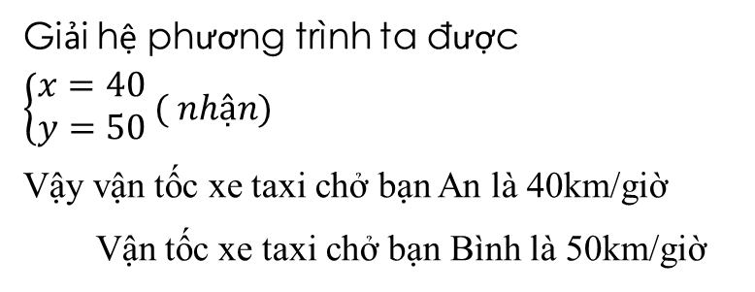
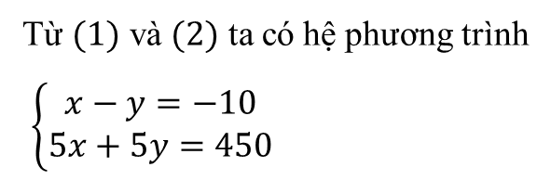
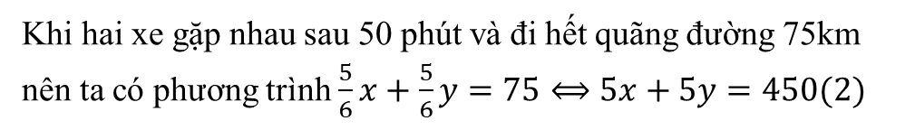
GIẢI TOÁN BẰNG CÁCH LẬP HỆ PHƯƠNG TRÌNH
Bài 2: An và Bình cùng một lúc lên hai taxi từ hai điểm A và B ngược chiều nhau và gặp nhau sau 50 phút. Do đường đông xe nên vận tốc xe taxi của bạn An chậm hơn vận tốc xe taxi của bạn Bình là 10km/giờ. Tìm vận tốc xe taxi của mỗi bạn. Biết quãng đường AB dài 75km và vận tốc các xe là không đổi trong suốt thời gian đi
GIẢI
Gọi x (km/giờ) là vận tốc xe taxi chở bạn An
Gọi y (km/giờ) là vận tốc xe taxi chở bạn Bình
ĐK: 0 < x < y
Vận tốc xe taxi của bạn An chậm hơn vận tốc xe taxi của bạn Bình là 10km/giờ nên ta có phương trình
$y−x=10⟺x−y=−10(1)$
Đổi $50 phút=\frac{5}{6} giờ$
Từ $(1)$ và $(2)$ ta có hệ phương trình
$\left\{\begin{aligned}x−y=−10 \\ 5x+5y=450\end{aligned}\right.$
Giải hệ phương trình ta được $\left\{\begin{aligned}x=40 \\ y=50\end{aligned} ( nhận)\right.$
Vậy vận tốc xe taxi chở bạn An là 40km/giờ
Vận tốc xe taxi chở bạn Bình là 50km/giờ
Khi hai xe gặp nhau sau 50 phút và đi hết quãng đường 75km nên ta có phương trình $\frac{5}{6}x+\frac{5}{6}y=75⟺5x+5y=450(2)$

Slide 3
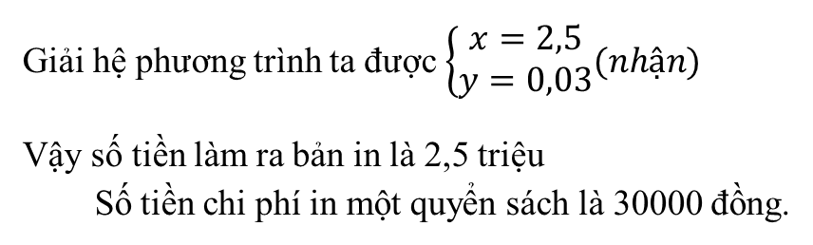
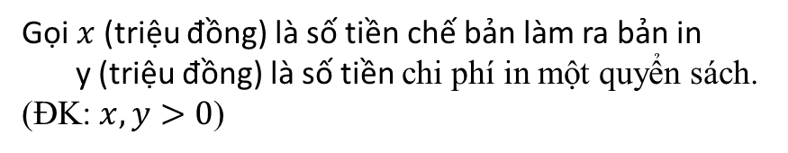
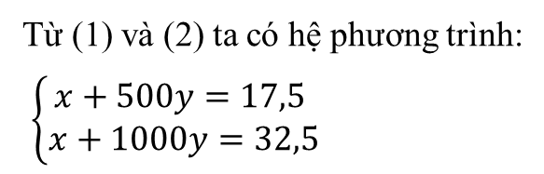
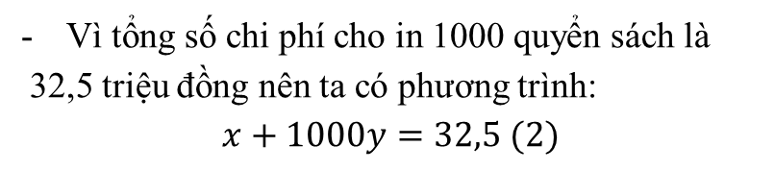
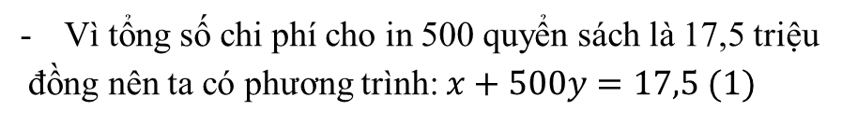
GIẢI TOÁN BẰNG CÁCH LẬP HỆ PHƯƠNG TRÌNH
Bài 3: (In sách)
Tổng số tiền chi phí cho in một quyển sách bao gồm tiền chế bản để làm ra bản in và tiền chi phí in ấn cho mỗi quyển sách. Tổng số chi phí cho in 500 quyển sách là 17,5 triệu đồng. Tổng số chi phí cho in 1000 quyển sách là 32,5 triệu đồng. Hỏi tiền chế bản làm ra bản in và chi phí in mỗi quyển sách.
Giải
Gọi $x$(triệu đồng) là số tiền chế bản làm ra bản in
y (triệu đồng) là số tiền chi phí in một quyển sách.
(ĐK: $x,y>0$)
Giải hệ phương trình ta được$\left\{\begin{aligned}x=2,5 \\ y=0,03\end{aligned}(nhận)\right.$
Vậy số tiền làm ra bản in là 2,5 triệu
Số tiền chi phí in một quyển sách là 30000 đồng.
Vì tổng số chi phí cho in 500 quyển sách là 17,5 triệu
đồng nên ta có phương trình: $x+500y=17,5 (1)$
Vì tổng số chi phí cho in 1000 quyển sách là
32,5 triệu đồng nên ta có phương trình:
$$x+1000y=32,5 (2)$$
Từ (1) và (2) ta có hệ phương trình:
$\left\{\begin{aligned}x+500y=17,5 \\ x+1000y=32,5\end{aligned}\right.$

Slide 4
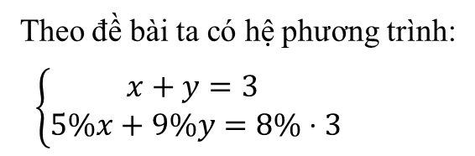
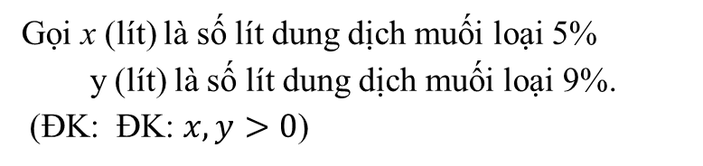
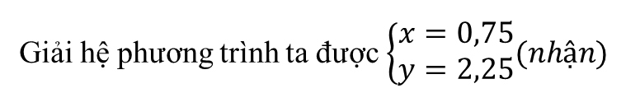
GIẢI TOÁN BẰNG CÁCH LẬP HỆ PHƯƠNG TRÌNH
Bài 4: (Dung dịch muối)
Một bác sĩ cần có 3 lít dung dịch nước muối đúng 8% để sử dụng cho bệnh nhân, trong kho thuốc chỉ có loại dung dịch muối 5% và dung dịch muối loại 9%. Hỏi bác sĩ phải pha bao nhiêu lít dung dịch mỗi loại để có dung dịch muối cần sử dụng cho bệnh nhân
Giải
Gọi x (lít) là số lít dung dịch muối loại 5%
y (lít) là số lít dung dịch muối loại 9%.
(ĐK: ĐK: $x,y>0$)
Theo đề bài ta có hệ phương trình:
$\left\{\begin{aligned}x+y=3 \\ 5\%x+9\%y=8\%⋅3\end{aligned}\right.$
Giải hệ phương trình ta được$\left\{\begin{aligned}x=0,75 \\ y=2,25\end{aligned}(nhận)\right.$
Vậy Bác sĩ phải pha 0,75 lít dung dịch muối 5% và 2,25 lít dung dịch muối 9% để có dung dịch muối cần sử dụng cho bệnh nhân

Slide 5
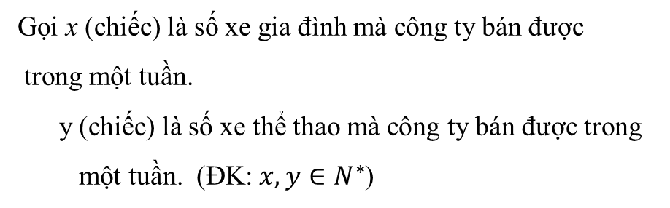
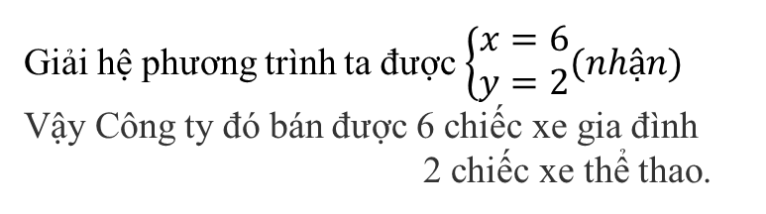
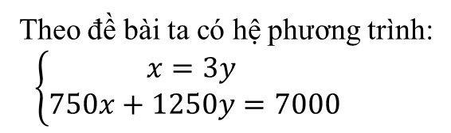
GIẢI TOÁN BẰNG CÁCH LẬP HỆ PHƯƠNG TRÌNH
Bài 5: (Mua bán xe)
Một công ty kinh doanh mua bán xe có hai loại xe. Loại xe 2 bánh dành cho gia đình khi bán mỗi chiếc lời được 750 ngàn. Loại xe thể thao 2 bánh khi bán mỗi chiếc lời được 1.250 ngàn. Biết rằng nhu cầu mua xe gia đình gấp 3 lần nhu cầu mua xe thể thao. Trong một tuần công ty kiếm được khoảng lợi nhuận là 7 triệu đồng. Hỏi công ty đó bán được bao nhiêu chiếc xe gia đình và bao nhiêu chiếc xe thể thao.
Giải
Gọi x (chiếc) là số xe gia đình mà công ty bán được
trong một tuần.
y (chiếc) là số xe thể thao mà công ty bán được trong
một tuần. (ĐK: $x,y∈N^{∗}$)
Giải hệ phương trình ta được$\left\{\begin{aligned}x=6 \\ y=2\end{aligned}(nhận)\right.$
Vậy Công ty đó bán được 6 chiếc xe gia đình
2 chiếc xe thể thao.
Theo đề bài ta có hệ phương trình:
$\left\{\begin{aligned}x=3y \\ 750x+1250y=7000\end{aligned}\right.$

Slide 6
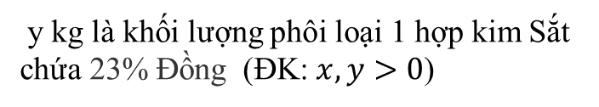
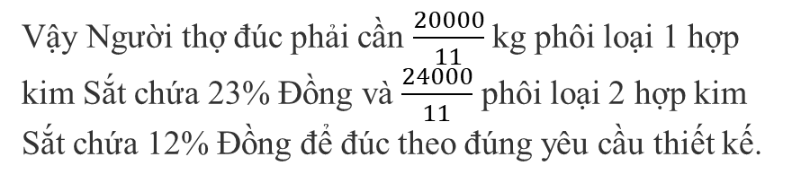
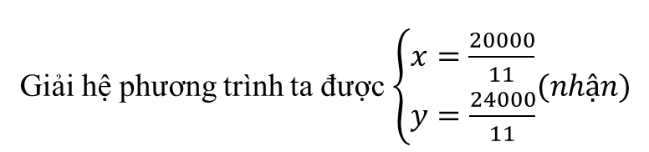
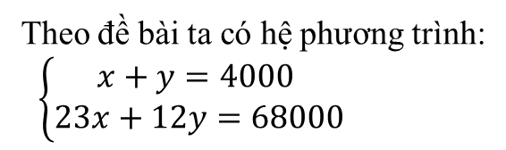
GIẢI TOÁN BẰNG CÁCH LẬP HỆ PHƯƠNG TRÌNH
Bài 6: (Thợ đúc hợp kim)
Một người thợ muốn đúc một vật cần 4000 kg phôi hợp kim Sắt có chứa 17% Đồng. Tuy nhiên trong kho người thợ chỉ có hai loại phôi, phôi loại 1 hợp kim Sắt chứa 23% Đồng và phôi loại 2 hợp kim Sắt chứa 12% Đồng. Hỏi người thợ đúc phải cần bao nhiêu kg phôi mỗi loại hợp kim để đúc theo đúng yêu cầu thiết kế.
Giải
Gọi x kg là khối lượng phôi loại 1 hợp kim Sắt
chứa 23% Đồng
Vậy Người thợ đúc phải cần $\frac{20000}{11}$ kg phôi loại 1 hợp kim Sắt chứa 23% Đồng và $\frac{24000}{11}$ phôi loại 2 hợp kim Sắt chứa 12% Đồng để đúc theo đúng yêu cầu thiết kế.
y kg là khối lượng phôi loại 1 hợp kim Sắt
chứa 23% Đồng (ĐK: $x,y>0$)
Theo đề bài ta có hệ phương trình:
$\left\{\begin{aligned}x+y=4000 \\ 23x+12y=68000\end{aligned}\right.$
Giải hệ phương trình ta được$\left\{\begin{aligned}x=\frac{20000}{11} \\ y=\frac{24000}{11}\end{aligned}(nhận)\right.$

